Slide 1
Folyóiratok, kiadói honlapok
Vasas Lívia, PhD
vasas.livia@semmelweis-univ.hu
2017.

Slide 2
Papír kiadású folyóiratok
Az
Orvosi Hetilap
címoldala
1857. Vol. 1.

Slide 3
Papír kiadású folyóiratok
Nature címoldala
1880, Vol. 22.
„Elektromos kísérlet légritka térben”
Nature, 1880, Vol. 22.

Slide 4
Rövid történet a folyóiratok kiadásáról…
Nyomtatott- előfizetett
Journal des sçavans - 1665
Nyomtatott + elektronikus (azonos tartalmú) előfizetett
Nyomtatott + elektronikus/online ed (electronic ed. Suppl. information)
előfizetett
Online ed. - előfizetett
Online, nyílt hozzáférésű kiadás- free – fully gold
MIXED – előfizetett folyóirat, de csak a nyílt hozzáférésű cikkek
hybrid gold - „double dipping”

Slide 5
http://www.lirgjournal.org.uk/lir/ojs/index.php/lir/help/view/intro/topic/000000

Slide 6
A „reviewer” feladata:
Visszautasíthatja a kéziratot;
Elfogadja - kisebb változtatásokkal
- nagyobb változtatásokkal, kiegészítésekkel
- változtatás nélkül

Slide 7
Minden folyóirat – ISSN kötet – füzet - tartalomjegyzék

Slide 8
A Semmelweis Egyetem folyóiratai http://lib.semmelweis.hu/nav/folyoirat_katalogus
Nyomtatott: 122
Online: 5889
Nyílt hozzáférés: 1896

Slide 9
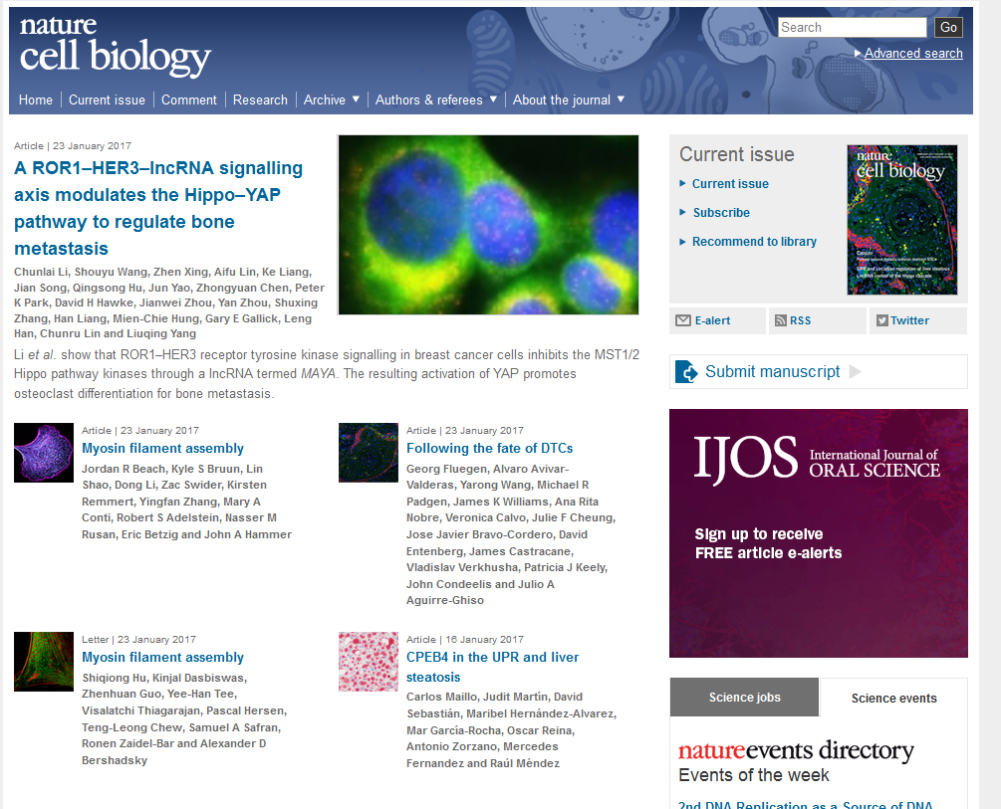

Slide 10
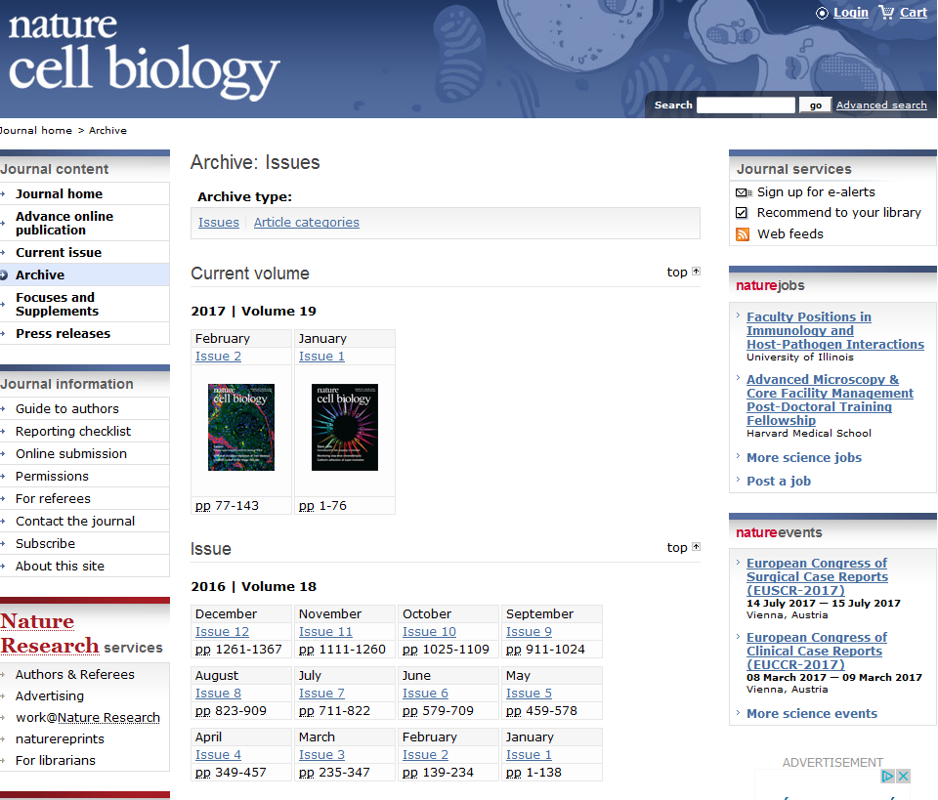

Slide 11
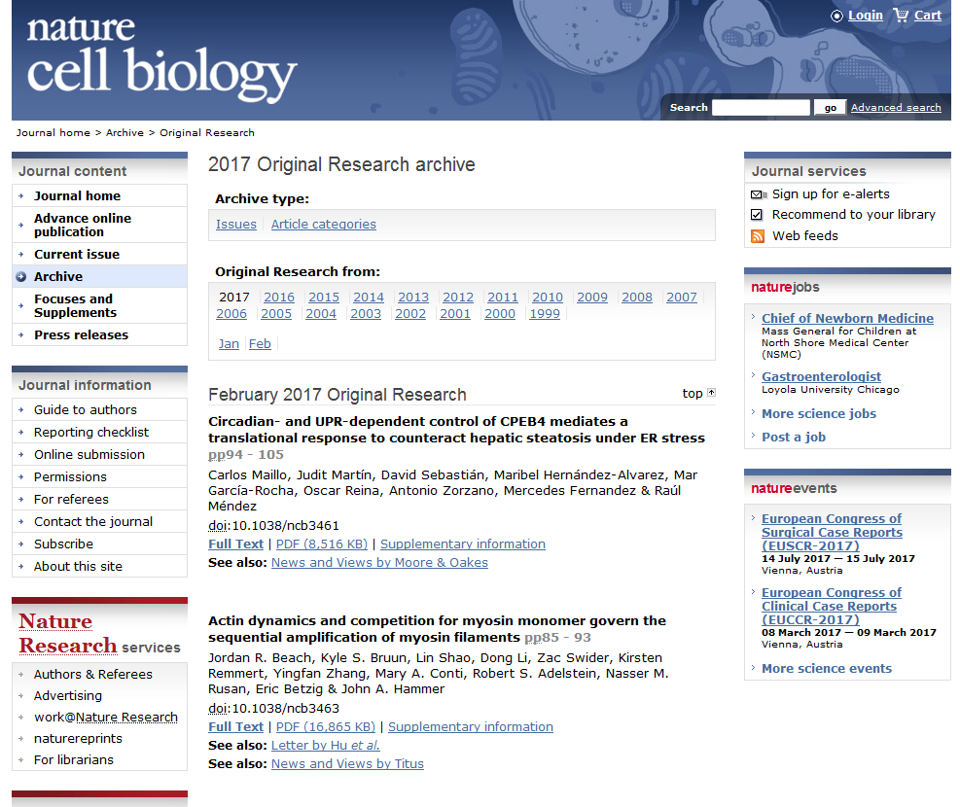

Slide 12
Kérdés
doi:10.1038/ncb3306
Ki a szerző?
Smith Andreas
Andreas Matouschek
Hány ábra található?
0 1 2 4

Slide 13
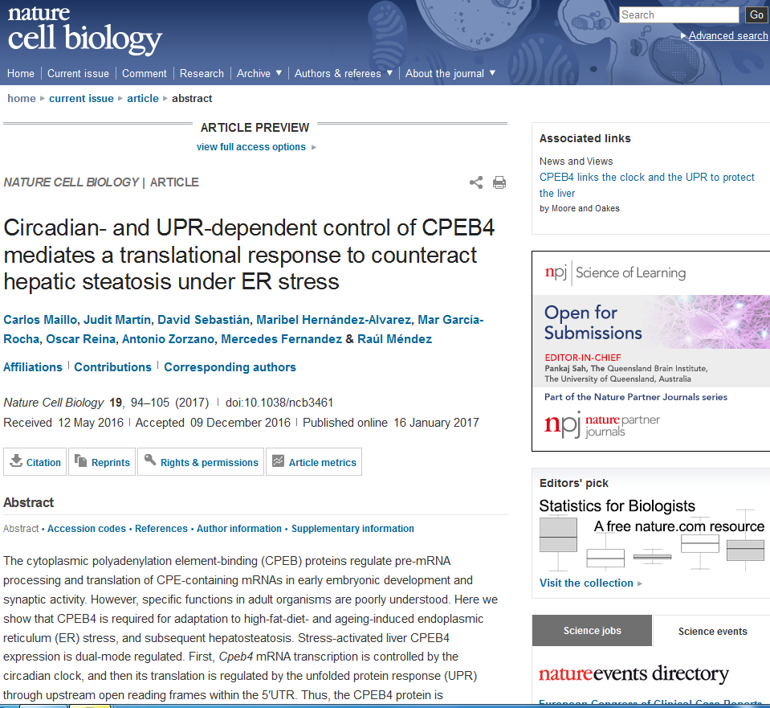

Slide 14
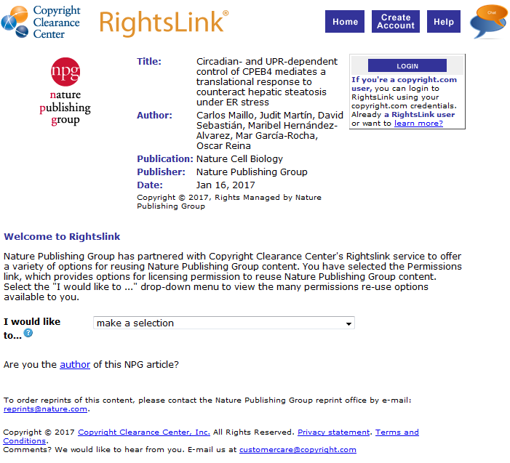

Slide 15
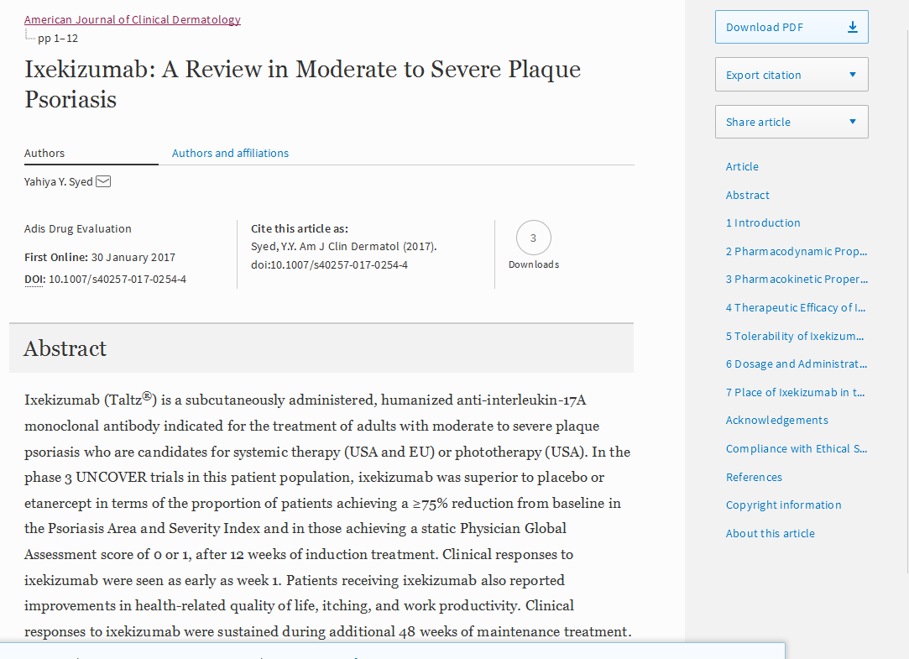

Slide 16
Nyílt hozzáférésű folyóiratok előnyei
- nagyobb olvasottság (összehasonlítva az előfizetett folyóiratokkal
- FREE to View: ingyenesen olvasható, lementhető, nyomtatható
- hivatkozások: potenciálisan nagyobb hivatkozás várható
- Creative Commons License: a Creative Commons Attribution 4.0 International Public License (CC-BY 4.0), gyakorlatilag szabad felhasználás
https://creativecommons.org/licenses/by/4.0/legalcode
- gyors publikálás
- bármilyen Repozitóriumba elhelyezhető (Self-Archiving):

Slide 17
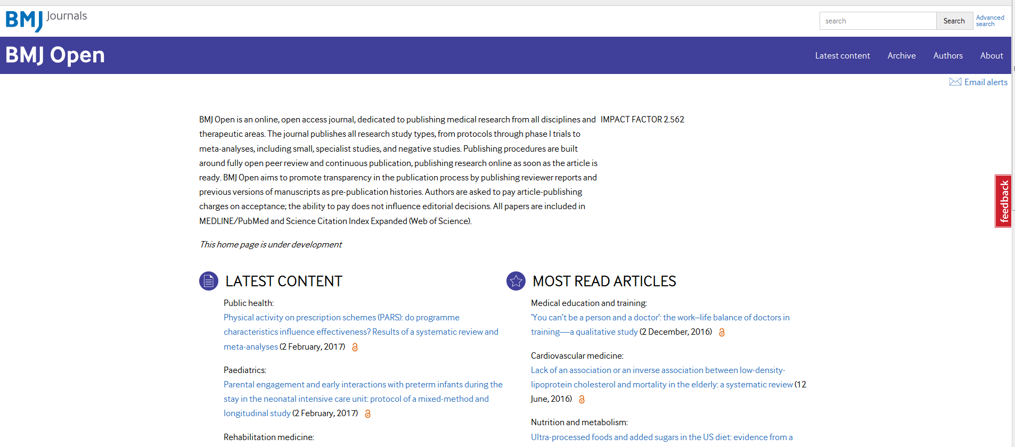

Slide 18
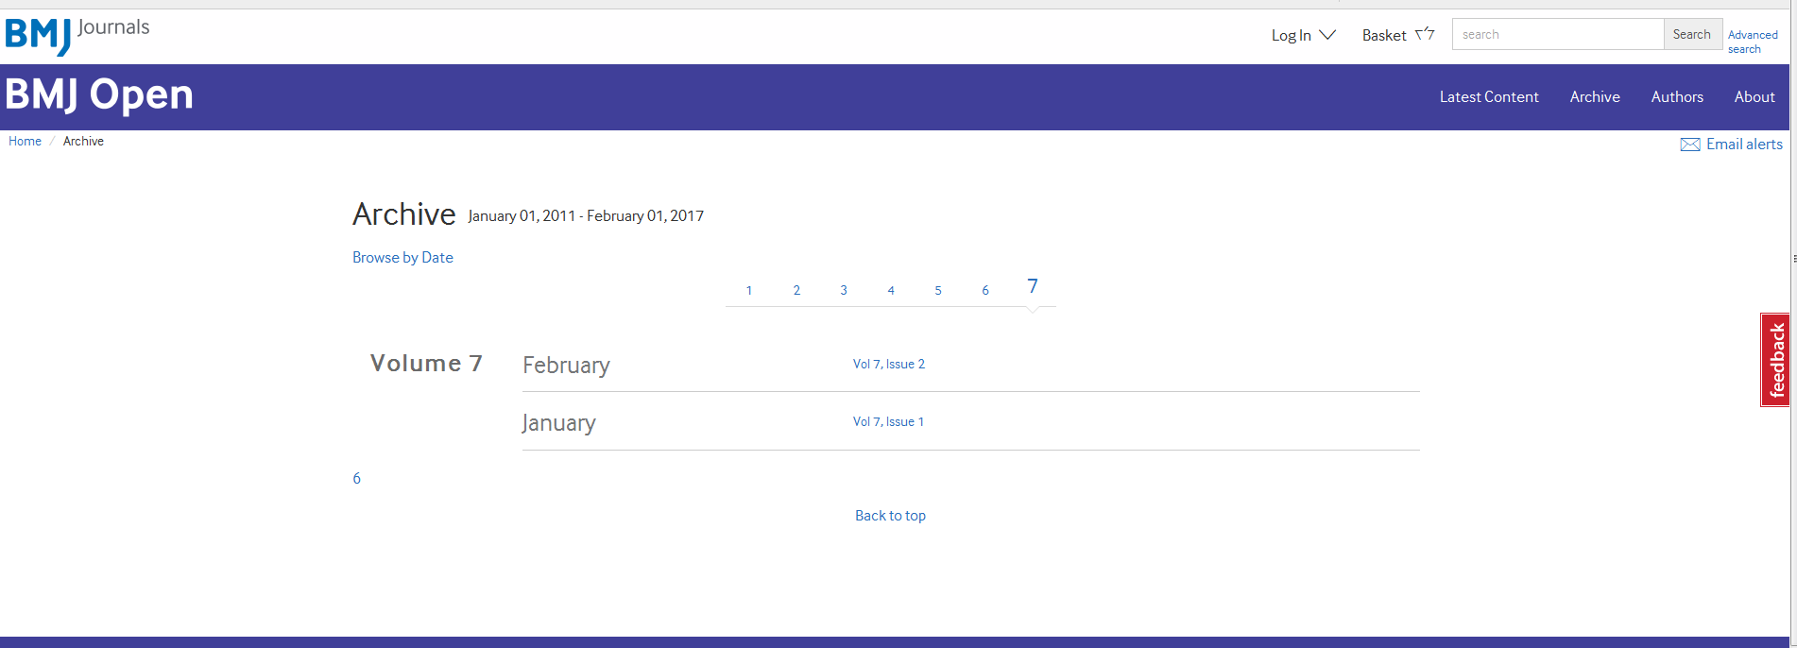

Slide 19
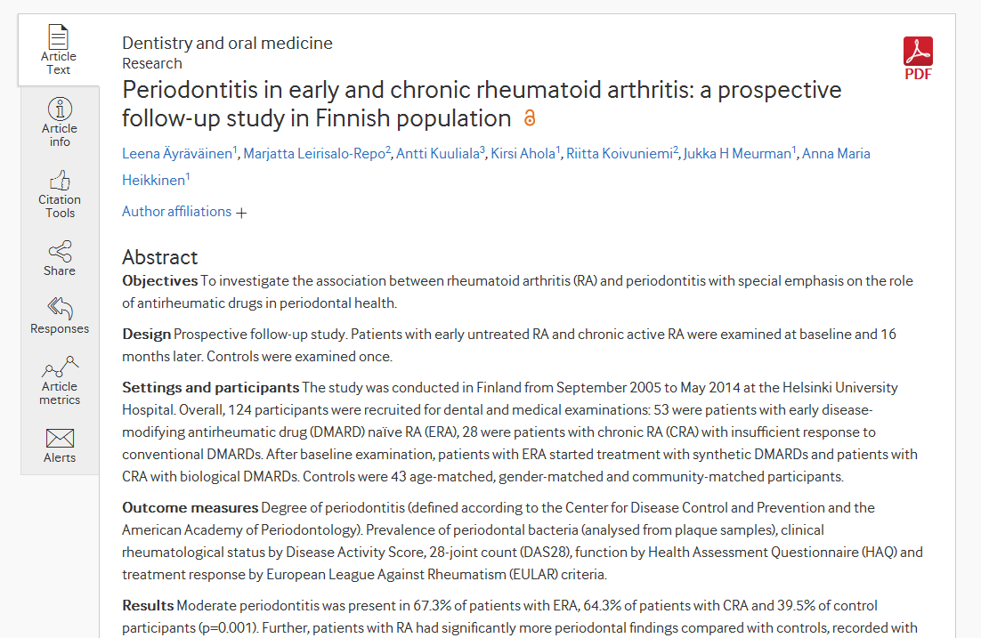

Slide 20
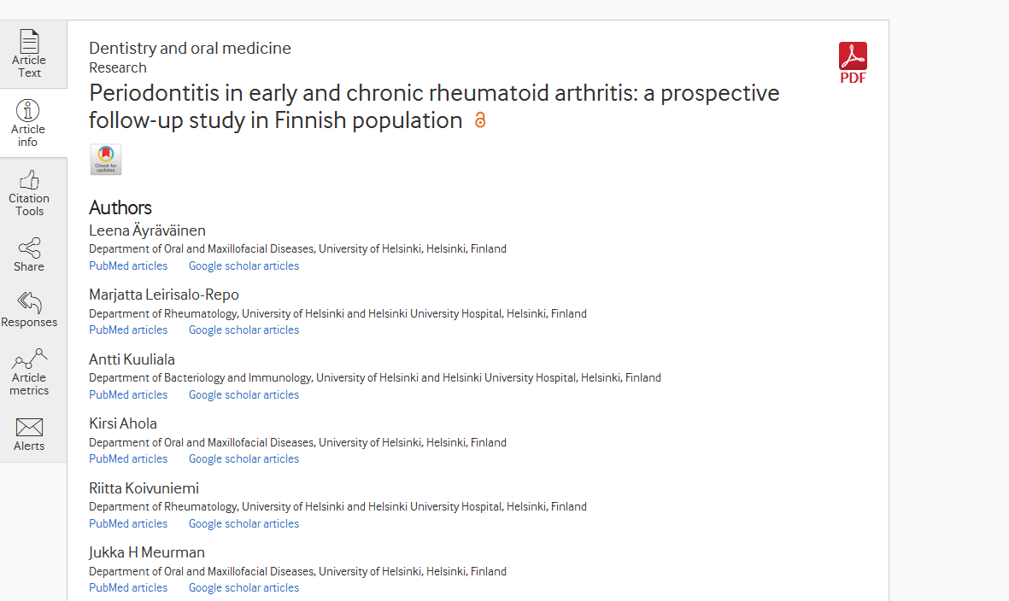
Cikk információ

Slide 21
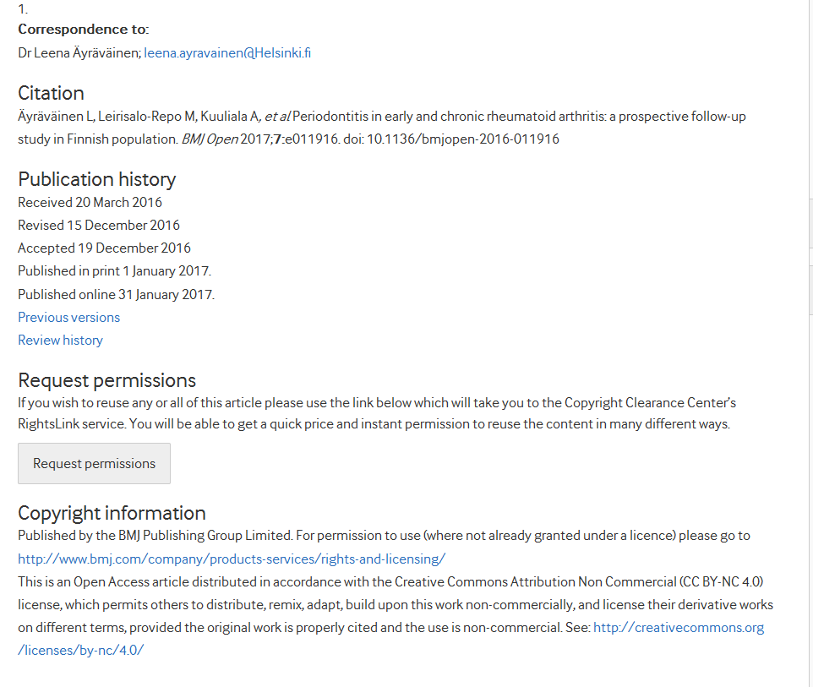
Cikk információ

Slide 22
BMC BioMed Central

Slide 23
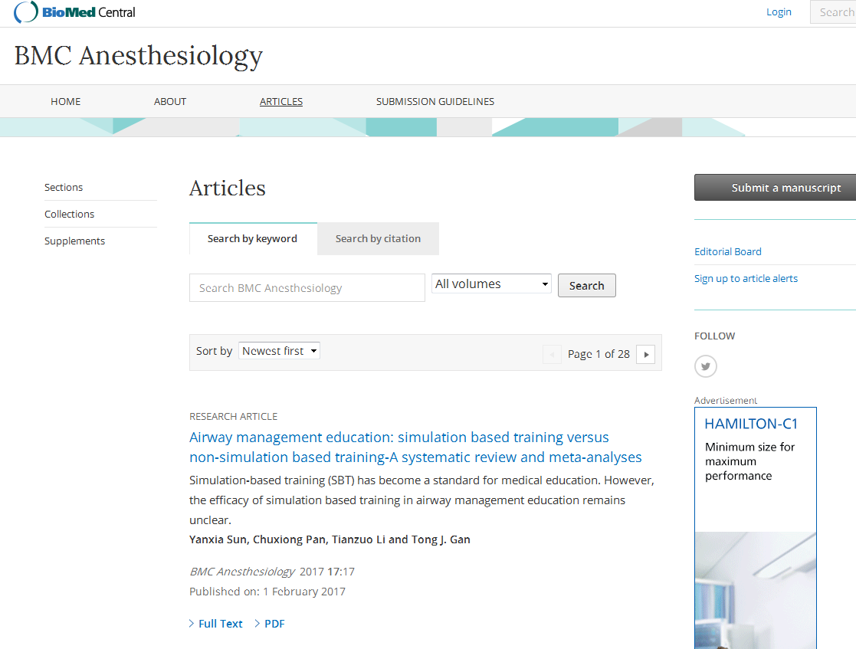
BMC ….

Slide 24
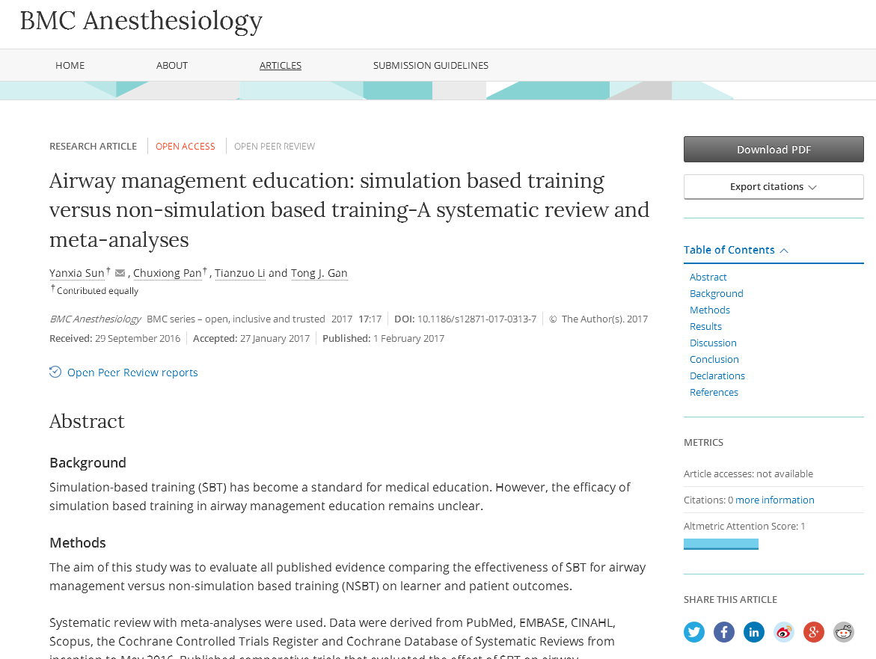

Slide 25
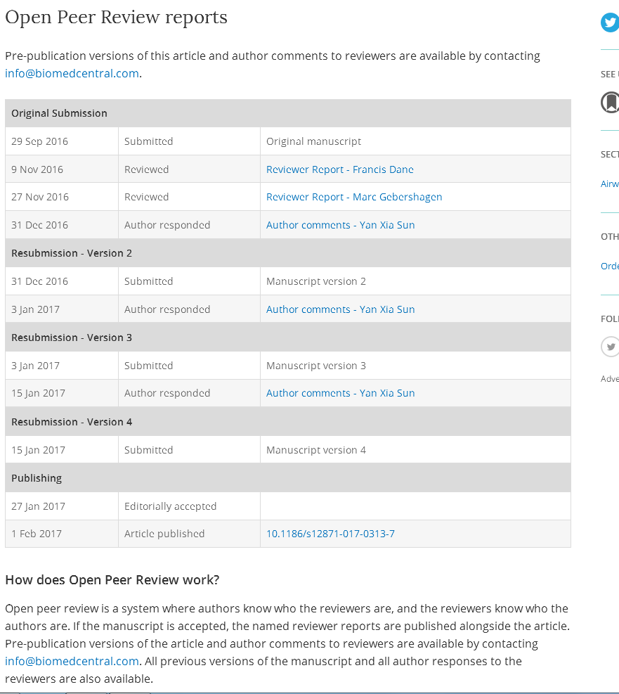

Slide 26
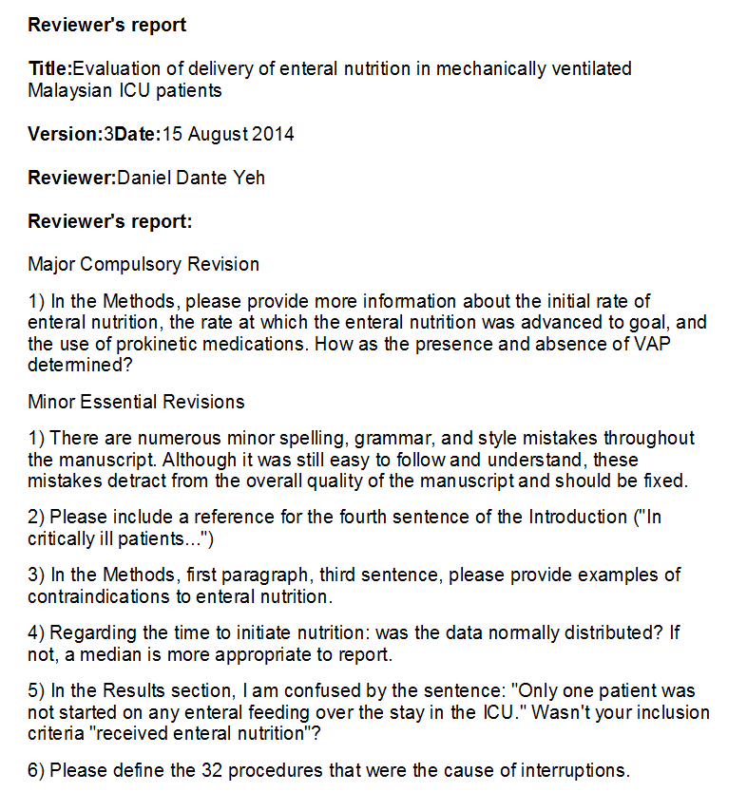

Slide 27
DOI: 10.1186/s12863-016-0333-1 www.doi.org használata

Slide 28
Membership program.. 500 intézet

Slide 29
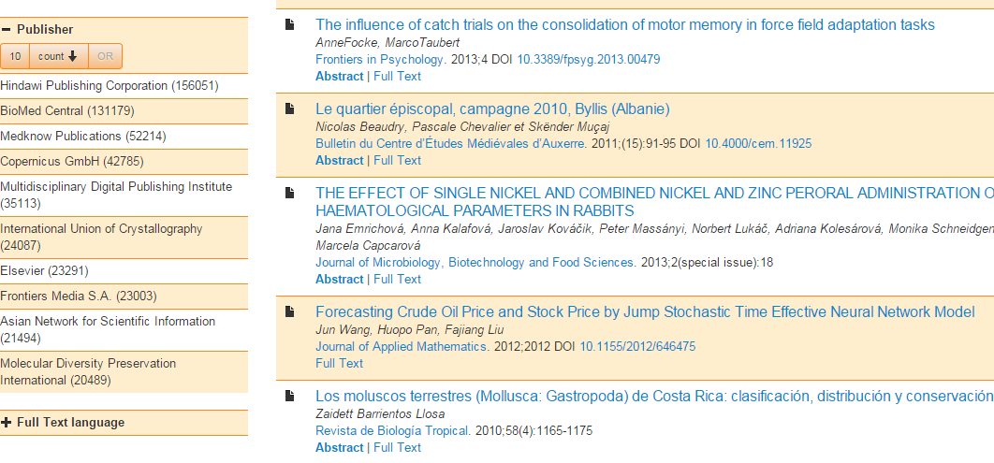
Legfontosabb kiadók: DOAJ https://doaj.org/

Slide 30
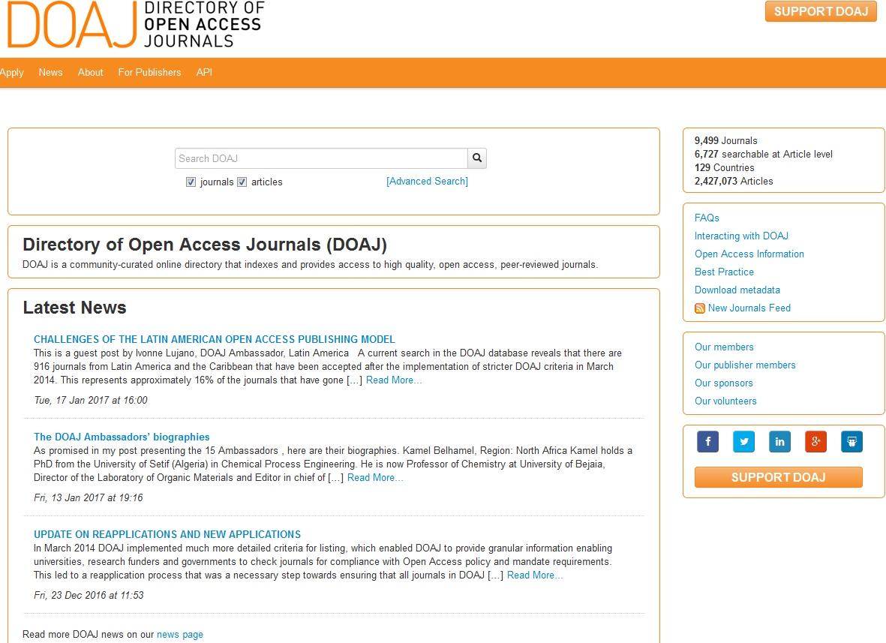
https://doaj.org/

Slide 31
A tartalom

Slide 32
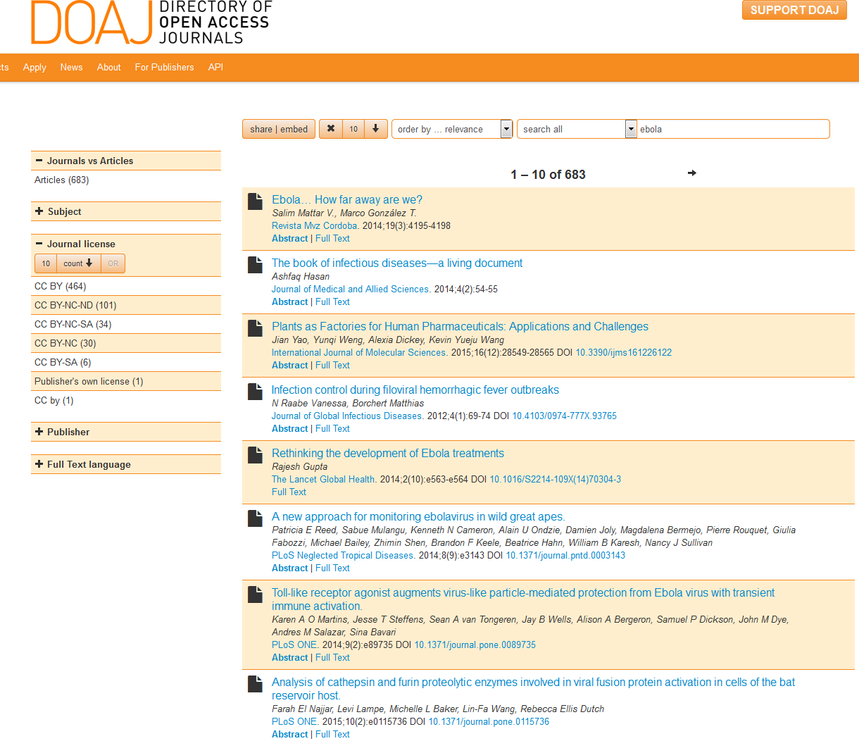

Slide 33
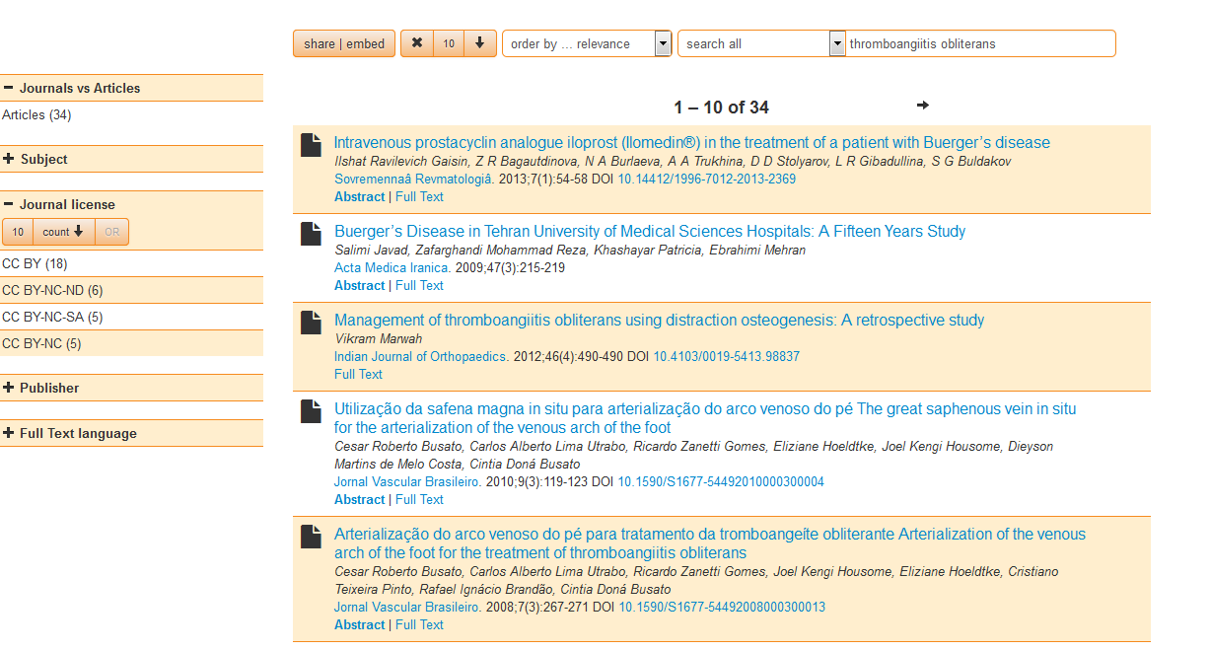

Slide 36
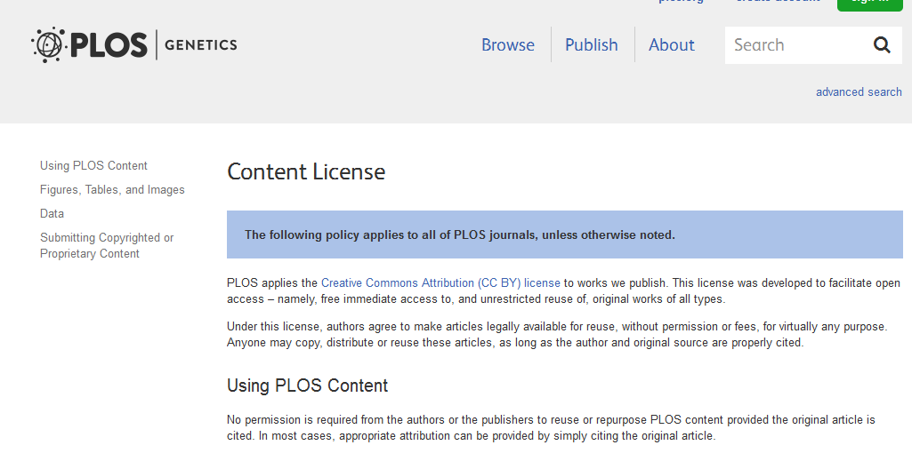

Slide 37
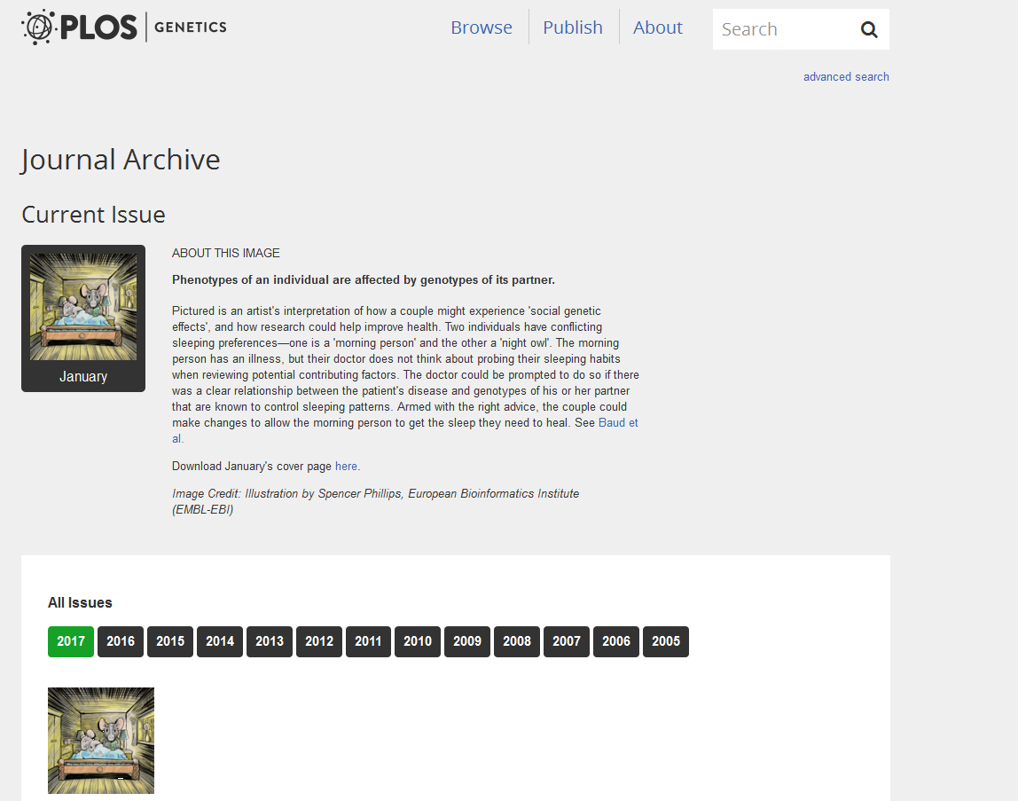

Slide 39
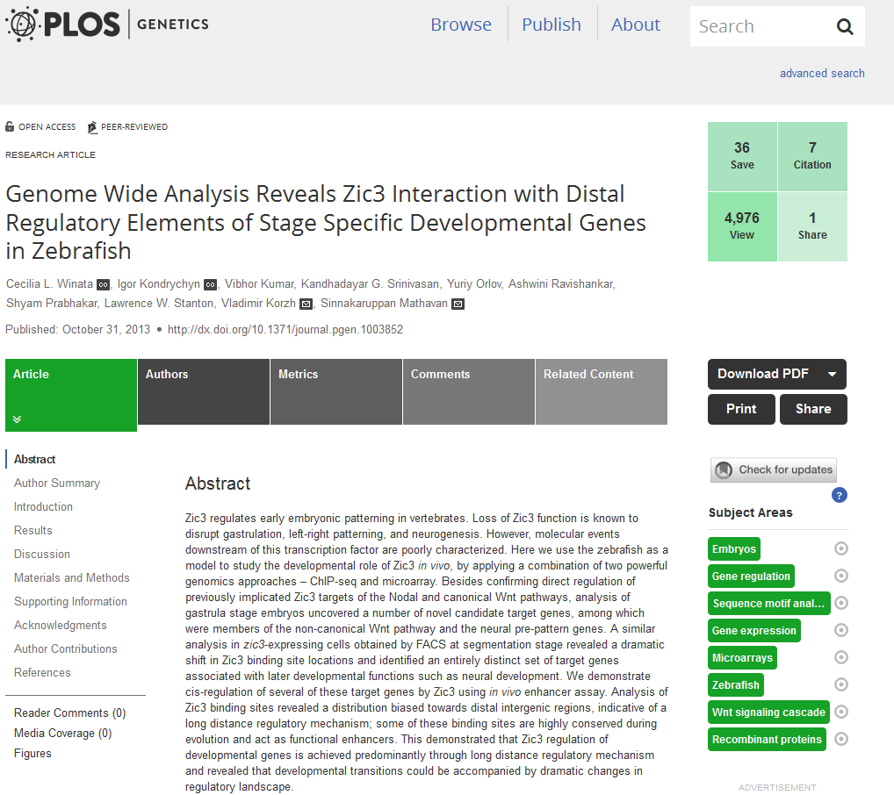

Slide 40
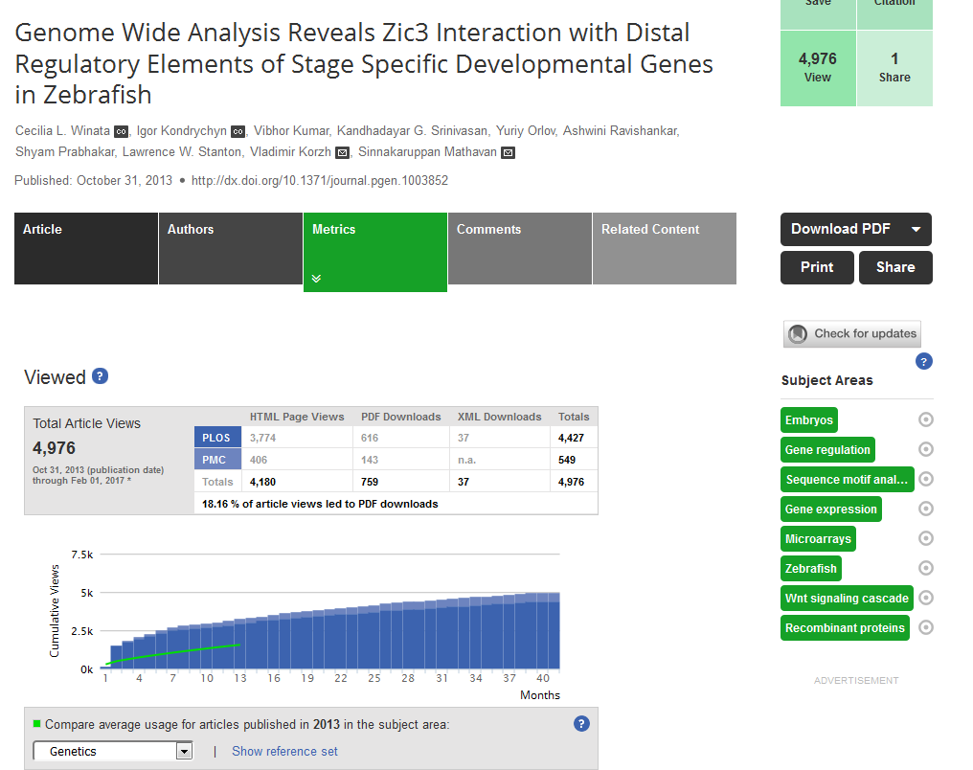

Slide 41
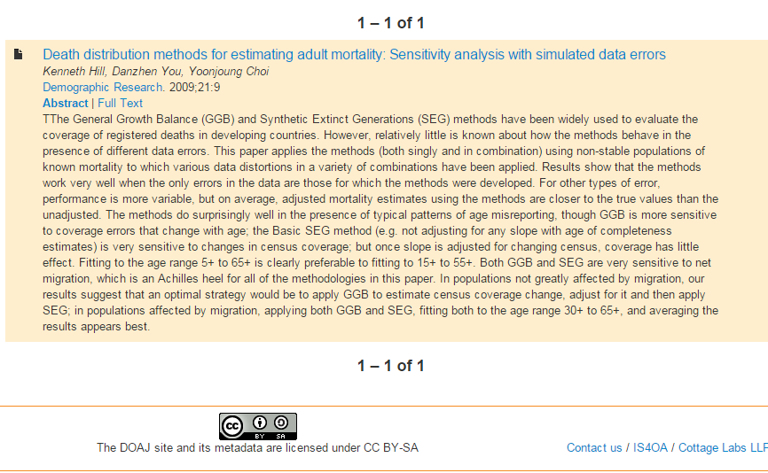
A licenszelésről

Slide 42
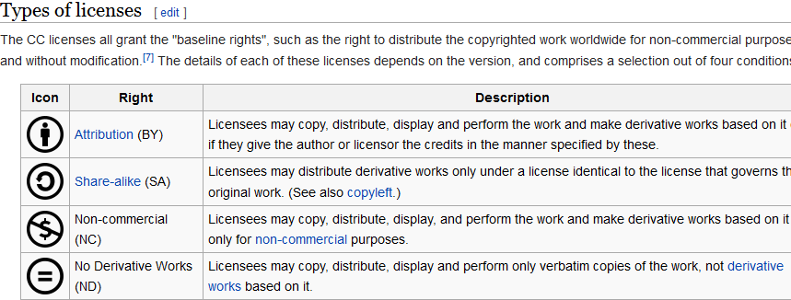
https://en.wikipedia.org/wiki/Creative_Commons_license#Types_of_licenses

Slide 43
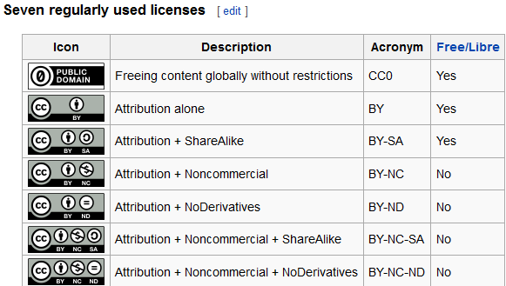

Slide 44
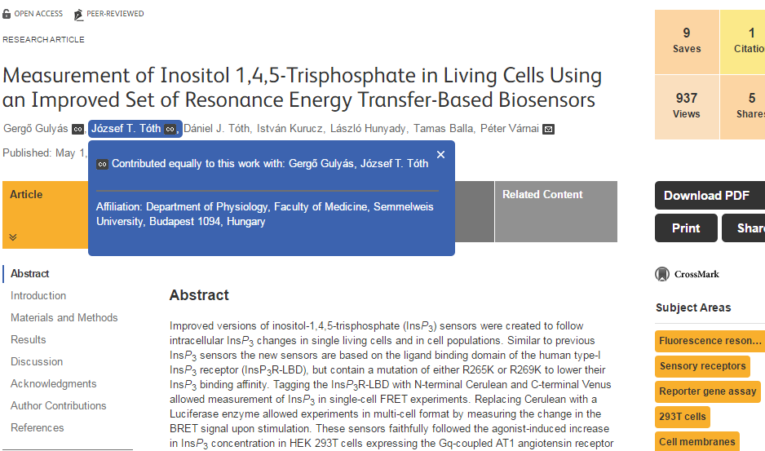

Slide 45
Akadémiai Kiadó www.akademiai.com

Slide 46
Akadémiai Kiadó

Slide 47
„Predatory” parazita folyóiratok . .
Predatory open access publikálás
- kihasználja az open-access publikálási modellt
- a szerzőktől kér publikálási díjat publication fees anélkül, hogy a per-review folyamatot elvégezné (gyakran hamis adatok a honlapon, stb.)

Slide 48
Köszönöm a figyelmet!

